Slide 1
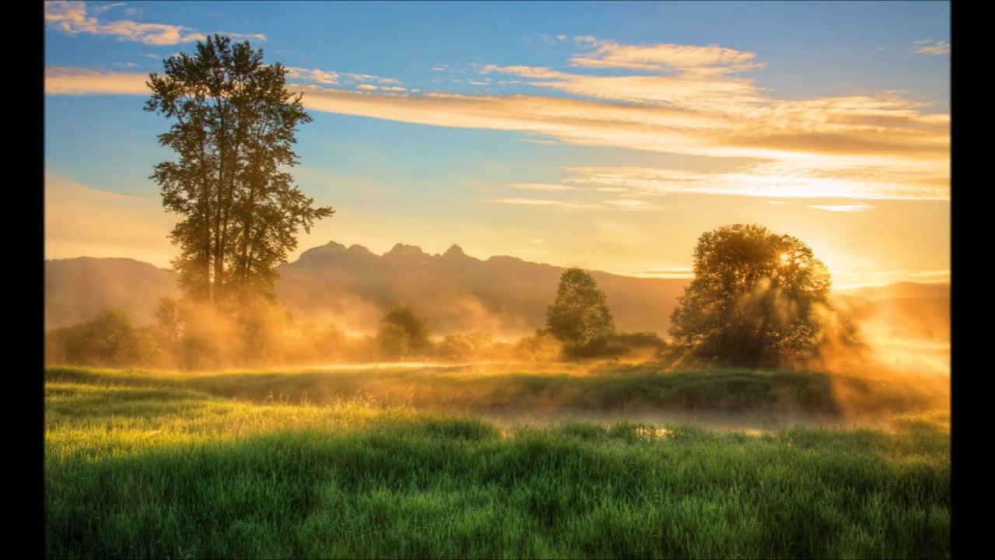
Музыкальное произведение Эдварда Грига «Утро»

Slide 2
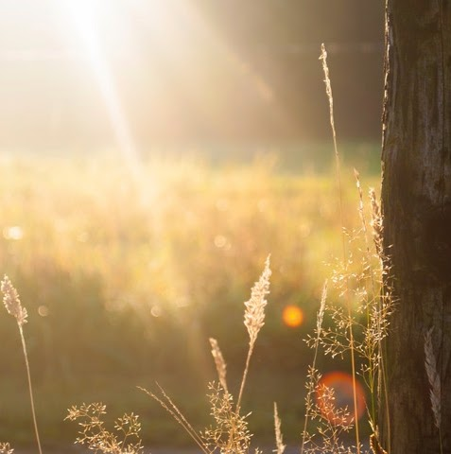
История создания произведения
В конце 1873 года началась редакция произведения для постановки. Генрик Ибсен был очень внимательным к каждой детали, особенно важную роль для него играла музыка. Писатель подумал, что никто лучше не справится с задачей сочинить такое музыкальное сопровождение, которое могло бы передать атмосферу действия, чем Эдвард Григ. В те времена композитор был известен на весь мир. Весной 1875 года партитура была полностью завершена.
Премьера спектакля состоялась в феврале следующего года, успех был ошеломительный. За сезон спектакль был поставлен 36 раз. Ибсен и Григ – это творческий союз, который сумел создать по-настоящему интересное театральное представление. На сегодняшний день музыка не теряет собственной актуальности, она по-прежнему отражает национальный норвежский колорит, свойственный творчеству Эдварда Грига.

Slide 3
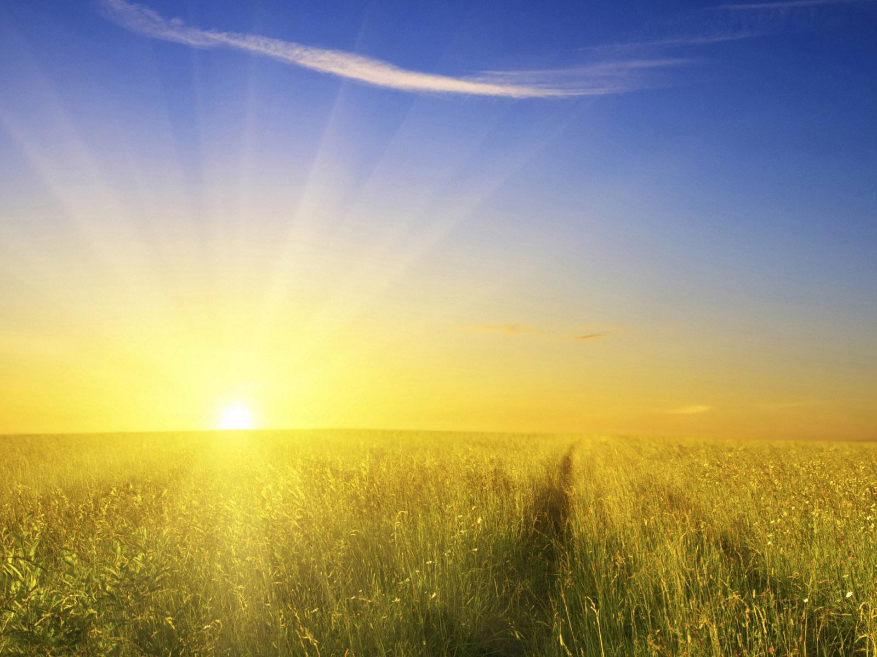
Музыкальные краски
С пьесы "Утро" начинается сюита "Пер Гюнт" норвежского композитора Эдварда Грига. Благодаря темпу - allegretto pastorale - и размеру - 6/8 - пьеса звучит умеренно и плавно. В произведении использованы звуки высокого регистра, изображающие сельскую местность и ее обитателей. Мы слышим легкую незатейливую мелодию, погружающую нас в состояние покоя и безмятежности и которая передает краски рассвета и пробуждение природы: в пьесе слышится щебетание птиц, шелест листьев. Постепенно звучание музыки усиливается, добавляются все новые краски, будто яркие лучи солнца пробиваются сквозь зеленые листья деревьев. От piano в начале мелодия движется через forte к fortissimo и вновь возвращается к pianо. Мы можем наблюдать также изменение динамики в средней части пьесы: звучание резко усиливается с piano до fortissimo и наоборот. Затем мелодия вновь становится прозрачной, почти невесомой. Все утихает.

Slide 4
«Это настроение утренней природы, где, как мне кажется, при первом же солнце прорывается сквозь облака» Э.Грин

Slide 5
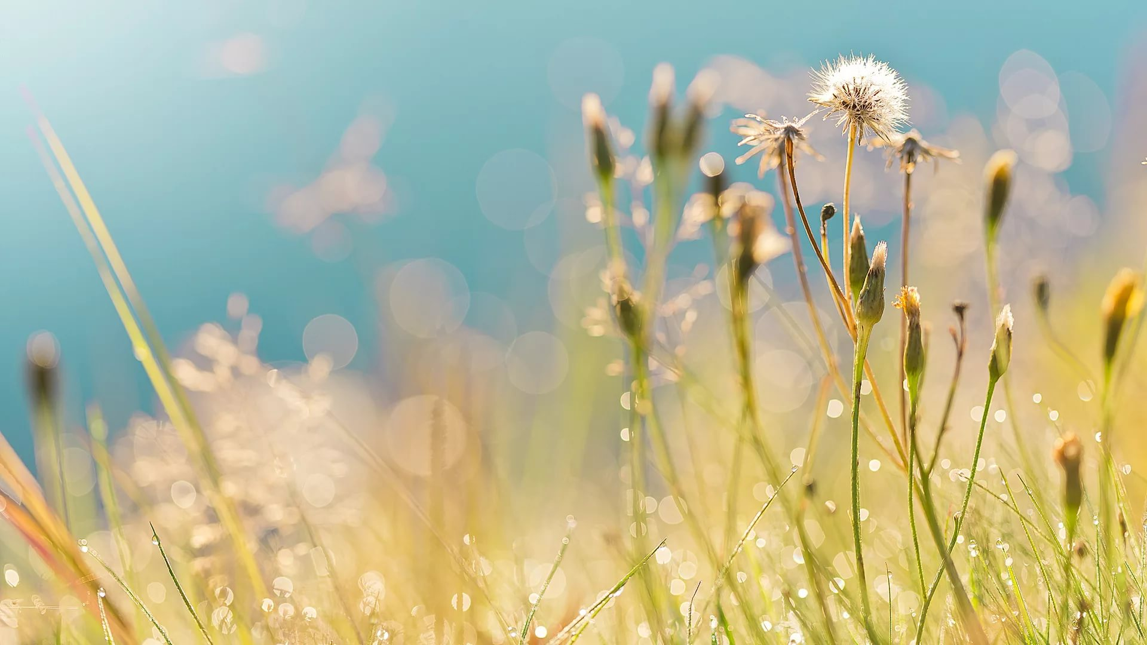
Наслаждение.
Я чувствую наслаждение, когда слышу эту прекрасную музыку. Глаза сами собой закрываются, а перед взором встают необыкновенные чудеса природы. Мне видится тень, солнце, появляющееся из-за горизонта, и его слепящие золотые лучи, медленно растворяющие царящую вокруг тьму, убивающие ее. Вся степь медленно окутывается золотыми нитями, будто Солнце плетет свое сказочное полотно. Птицы. Их звонкие голоса, нарушающие тишину. Девственная природа. Тонкие березки, словно улыбаются Солнцу и его свету. Все вокруг оживает. Все пробуждается. Смеется, улыбается, словно живое. Утро. Я вижу утро, композитор нарисовал прекрасную картину из чарующих звуков, в моем сознании четко всплывает картина прекрасного весеннего утра, легкого ветерка и ярко слепящего Солнца. Автор произведения - гений, потому что так красочно и ярко передал атмосферу. Я восхищаюсь им.

